Slide 1
DEMO

Slide 2
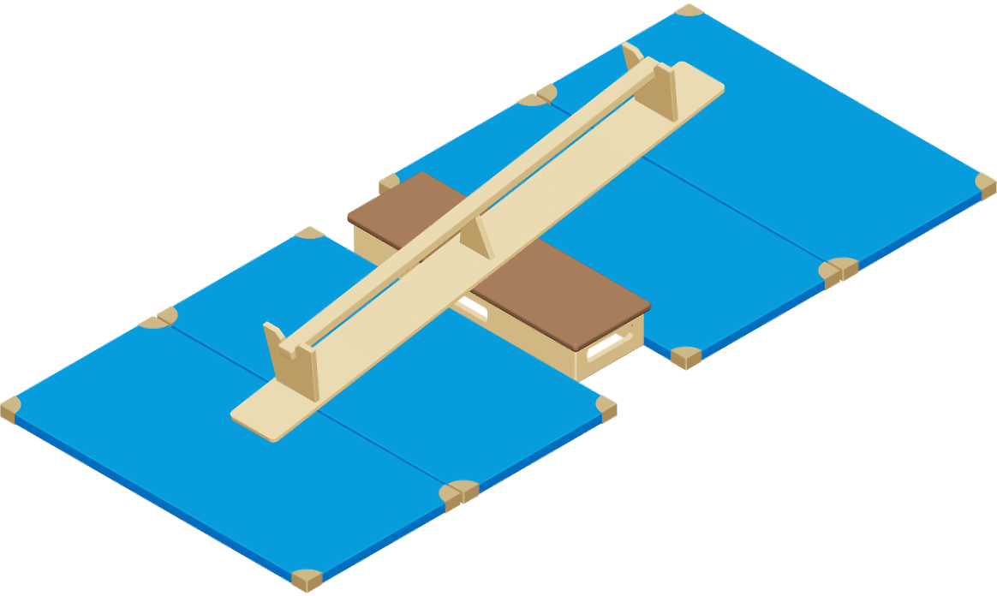
3D Turnhalle
Hallenplan erstellen mit PowerPoint.
Lukas Metzech & Henrik Lühr
Demo - 3D Turnhalle PowerPoint: Einfach & schnell einen Hallenplan erstellen
1. Auflage - Wesel, 2023
E-Mail: info@vlamingo.de
Internet: www.vlamingo.de
Anschrift: Wehlener Weg 24a, 21274 Wesel

Slide 3
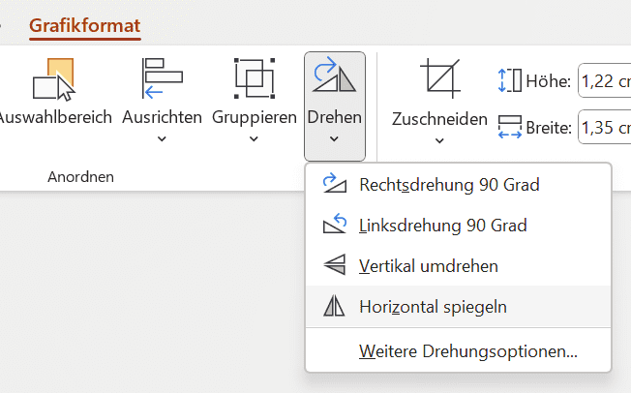
ANLEITUNG
Du hast ein Windows-Gerät?
Tipp:
1
Kopiere das benötigte Gerät (Geräteraum: Folie 5 bis 13). Hierfür kannst du die Tastenkombination „strg + C“ nutzen.
Wenn du Geräte für Stationskarten etc. skalieren oder bearbeiten möchtest, gruppiere alle Geräte und skalieren sie dann. So bleibt der Maßstab erhalten.
2
Füge das benötigte Gerät auf dem Hallenplan deiner Wahl (Hallenpläne: Folie 14 bis 35) ein. Hierfür kannst du die Tastenkombination „strg + V“ nutzen.
3
Verschiebe das Gerät an eine beliebige Stelle auf dem ausgewählten Hallenplan.
4
Spiegel das Gerät bei Bedarf. Klicke auf das Gerät, dann auf „Grafikformat“ und dann auf „Drehen“. Jetzt kannst du das Gerät „Horizontal spiegeln“.
5
Ordne das Gerät neu an. Klicke auf das Gerät, dann auf “Grafikformat“ und dann auf „Ebene nach vorne“ oder auf „Ebene nach hinten“.
6
Wiederhole Schritt 1 bis 5, bis der Hallenplan oder die Stationskarte fertig ist.

Slide 4
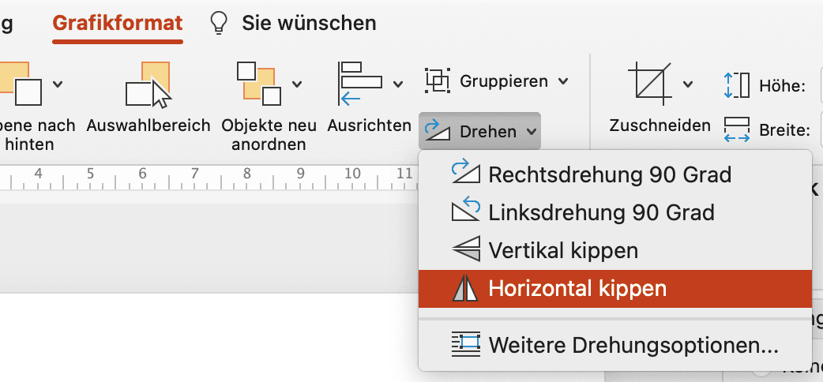
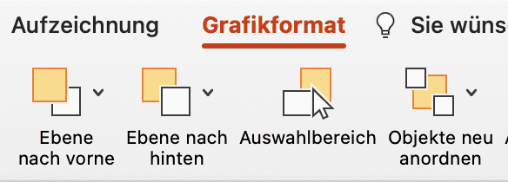
ANLEITUNG
Du hast ein Apple-Gerät?
Tipp:
1
Kopiere das benötigte Gerät (Folie 5 bis 13). Hierfür kannst du die Tastenkombination „command + C“ nutzen.
Wenn du Geräte für Stationskarten etc. skalieren oder bearbeiten möchtest, gruppiere alle Geräte und skalieren sie dann. So bleibt der Maßstab erhalten.
2
Füge das benötigte Gerät auf dem Hallenplan deiner Wahl (Folie 14 bis 35) ein. Hierfür kannst du die Tastenkombination „command + V“ nutzen.
3
Verschiebe das Gerät an eine beliebige Stelle auf dem ausgewählten Hallenplan.
4
Spiegel das Gerät bei Bedarf. Klicke auf das Gerät, dann auf „Grafikformat“ und dann auf „Drehen“. Jetzt kannst du das Gerät „Horizontal kippen“.
5
Ordne das Gerät neu an. Klicke auf das Gerät, dann auf “Grafikformat“ und dann auf „Ebene nach vorne“ oder auf „Ebene nach hinten“.
6
Wiederhole Schritt 1 bis 5, bis der Hallenplan oder die Stationskarte fertig ist.

Slide 5
GERÄTERAUM
DEMO

Slide 6
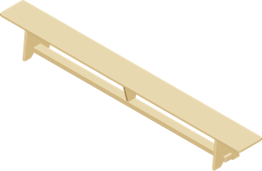
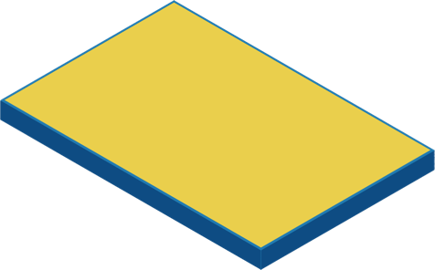
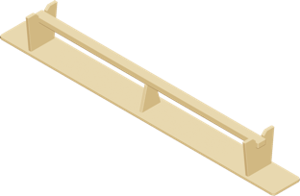
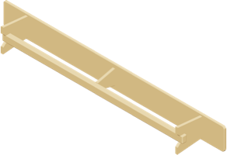
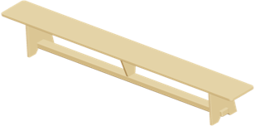
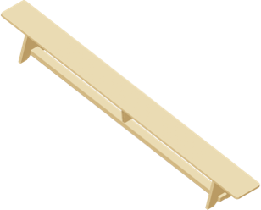
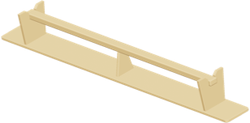
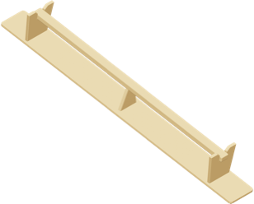
GERÄTERAUM
1
2
3
4

Slide 7
HALLENPLÄNE
DEMO

Slide 9
STATIONSKARTEN
DEMO

Slide 10
STATIONSNAME
MATERIAL: XX, XXX, XXXX
AUFGABE: XX, XXX, XXXX

Slide 11
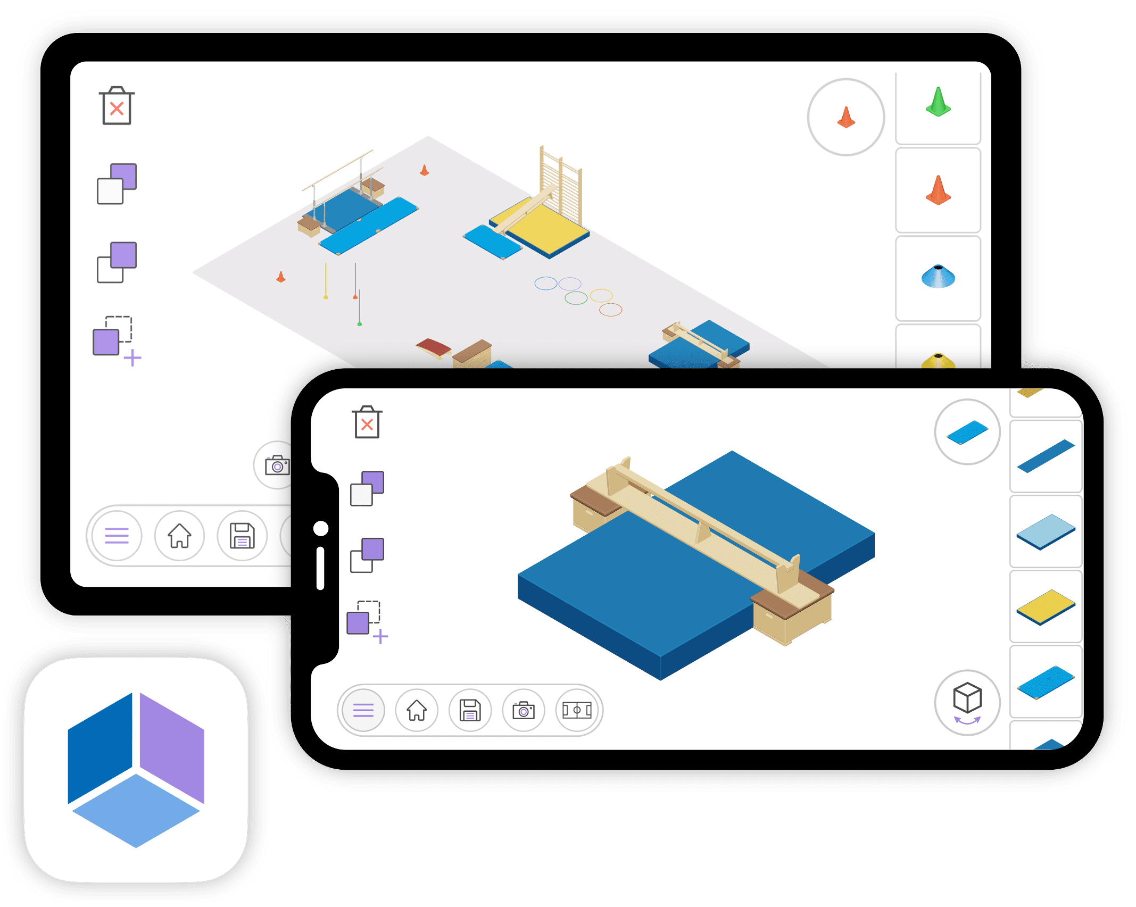
Den neuen Hallenplaner gibt es auch als App.
Jetzt ansehen!

